Slide 1

ESF II projekt Západočeské univerzity v Plzni
reg. č. CZ.02.2.69/0.0/0.0/18_056/0013239

Slide 2
Základní ovládání, datové typy

Slide 3
Datové typy LabVIEW
Číselné typy
Boolean
Řetězce
Enum a další

Slide 4
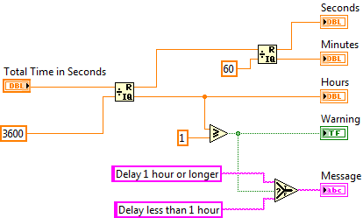
Datové typy LabVIEW
Terminály vizuálně indikují svůj datový typ

Slide 5
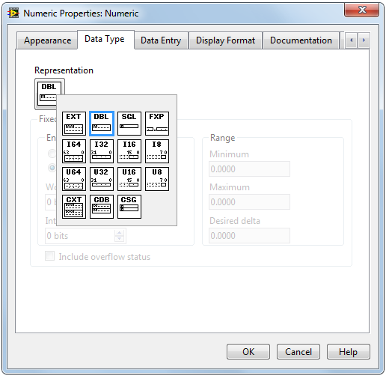

Číselné datové typy
Několik reprezentací datových typů:
Desetinné číslo
Neznaménková celá čísla
Znaménková celá čísla

Slide 6


Číselná konverze
Coercion Dot
Tzv. „Coercion dot“ značí nucené přetypování hodnoty přivedené do uzlu do jiného typu
Nastává, když uzel očekává vstupní hodnoty v jiném tvaru
LabVIEW provede volbu tvaru, který využívá více bitů
Vnucenému přetypování lze předejít řádným použitím řádné konverze na vhodný datový typ

Slide 7
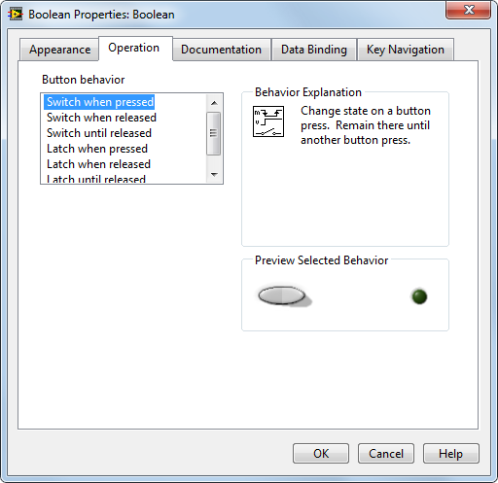


Boolean
Chování kontrolního boolean bloku je specifikováno mechanickou akcí
Boolean má pouze hodnoty TRUE/FALSE

Slide 8
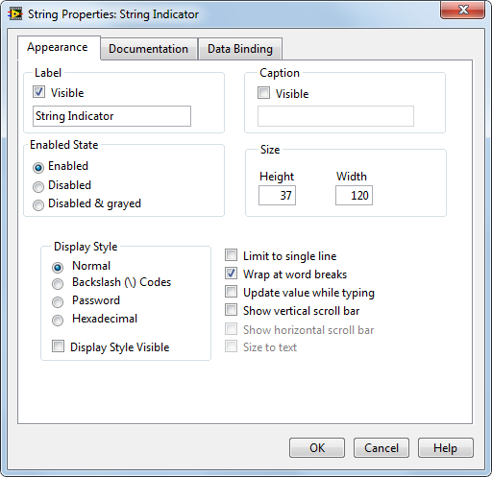

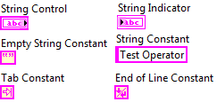
Řetězce
Řetězec je sekvence ASCII znaků

Slide 9
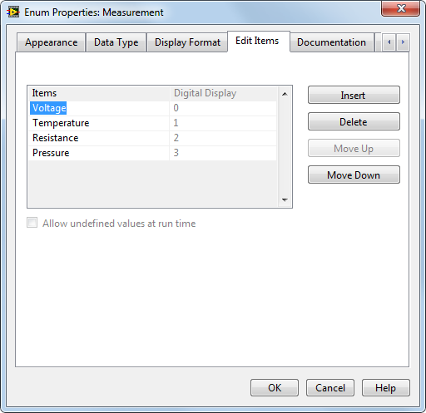

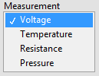

Enum
Enum (výčtový typ) dává uživateli možnost výběru ze seznamu položek
Každá položka je reprezentována dvojicí hodnot:
  Řetězec
  Neznaménkové celé číslo

Slide 10
Další datové typy
Dynamická data
  Ukládá data generovaná nebo změřená expresním VI
  Adresa souboru
    Ukládá umístění souboru nebo složky
  Průběh signálu
  Obsahuje vzorky, počáteční čas a dt

Slide 11
Díky za pozornost.

